Slide 1
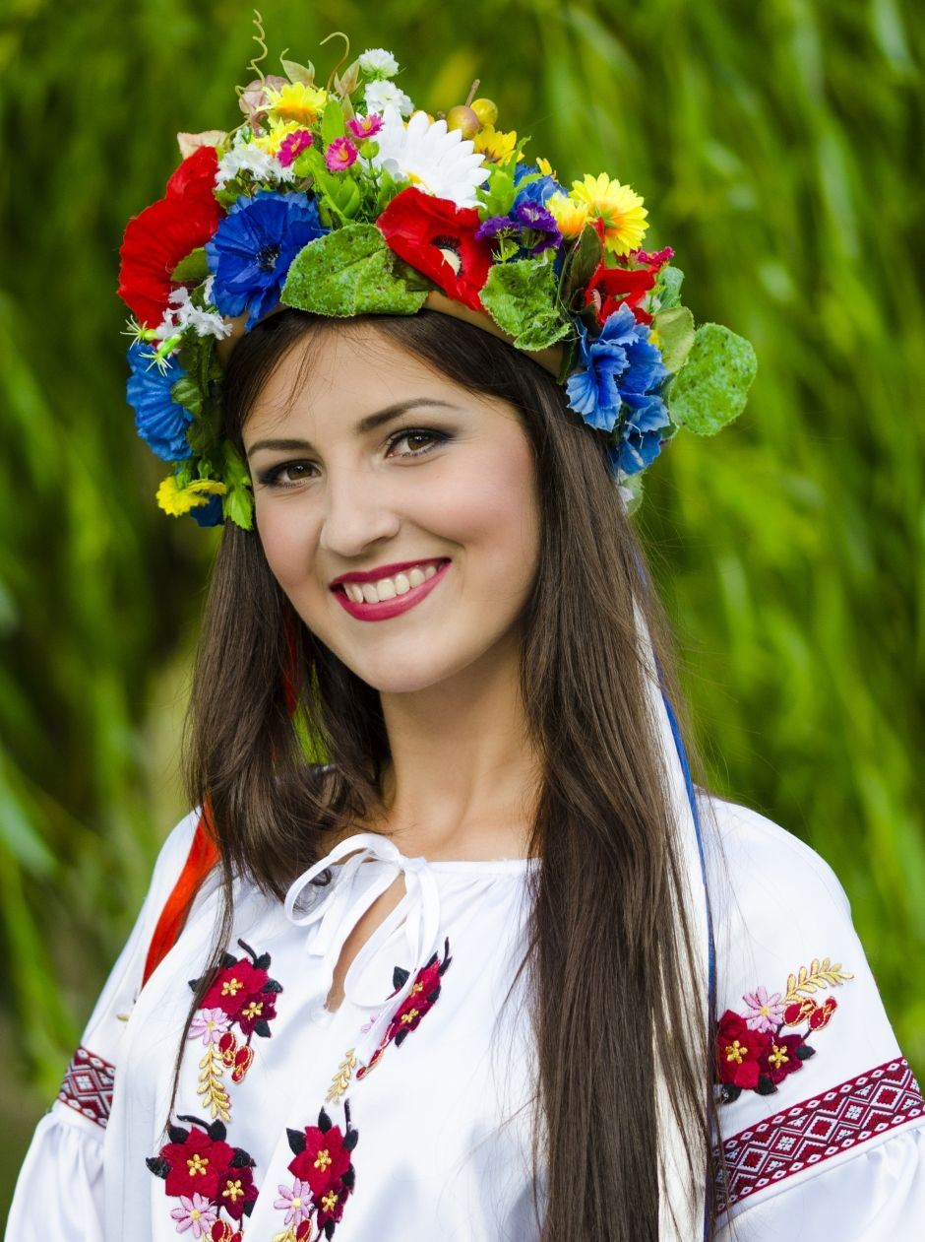
З досвіду роботи вчителя української мови
Ніколенко Надії Степанівни

Slide 2
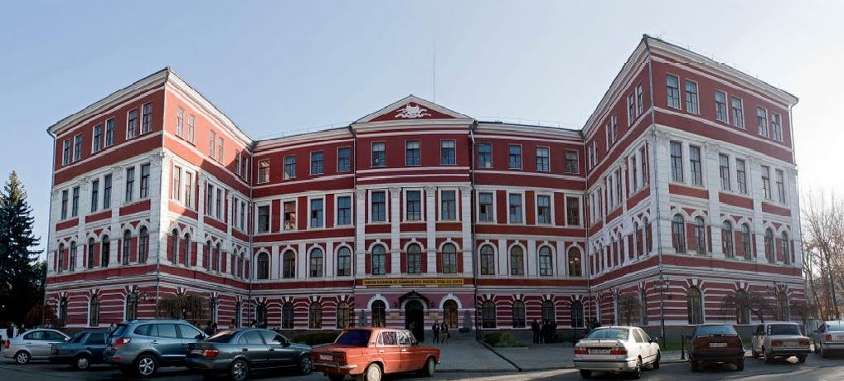
Освіта
Освіта – вища
ВНЗ – Кам’янець-Подільський педінститут ім. В.П.Затонського
Факультет – філологічний
Спеціальність – українська мова та література
Кваліфікація – вчитель української мови та літератури

Slide 3
Місце роботи
Дерев’янська ЗОШ І-ІІІ ступенів
В даній школі працюю з 1978 року на посаді вчителя української мови та літератури
У 2016 році пройшла курсову перепідготовку, як вчитель української мови та літератури
У 2011 році пройшла атестацію, на якій підтвердила себе як «спеціаліста вищої категорії»
Вивчаю сучасні методи і форми викладання
У своїй практиці запроваджую інноваційні методи і форми роботи

Slide 4
Я люблю, коли сонячно і тепло, я люблю коли радісно й світло, коли з усіх проблем таки знаходиться вихід. Я люблю, коли поруч є той, з ким можна поділитися частинкою своєї сутності. Я люблю, коли ще можна щось змінити і чомусь зарадити, коли є продовження і немає кінця. Люблю рідних і справжніх друзів, свій дім, свою сім’ю, читати книги і слухати музику.
Я не люблю осіннє небо, коли сумно ллються запізнілі зливи. Я не люблю коли нищиться людська сутність. Я не люблю коли життя сіре. Не люблю, коли складають руки і йдуть за вітром, коли когось приручають щоб потім зрадити.

Slide 5
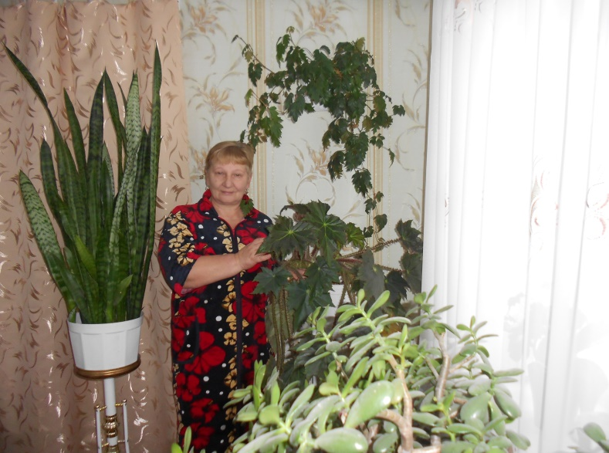
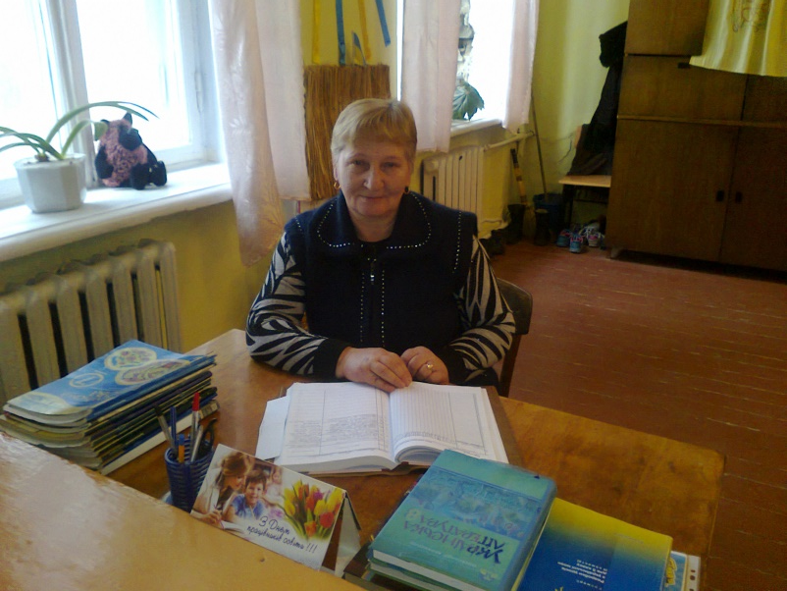
Мої захоплення
Книги
Кімнатні рослини
Моя робота

Slide 6
Моє педагогічне кредо
«Моя влада над дитиною – це здатність дитини реагувати на моє слово, яке може бути теплим і ніжним, ласкавим і тривожним, суворим, вимогливим – і завжди повинно бути правдивим і доброзичливим»
(В.Сухомлинський)

Slide 7
Моя методична проблема:
«Розвиток творчих здібностей учнів на уроках української мови і літератури

Slide 8
Модель творчої особистості учня
Творчий пошук
Творче спілкування
Творче мислення
Творча особистість
Творча діяльність
Творча активність

Slide 9
Для того ,щоб щось створити, потрібно мати певну кількість знань.
Знання - фундамент творчості,а
творча діяльність не може вийти за межі набутих знань.

Slide 10
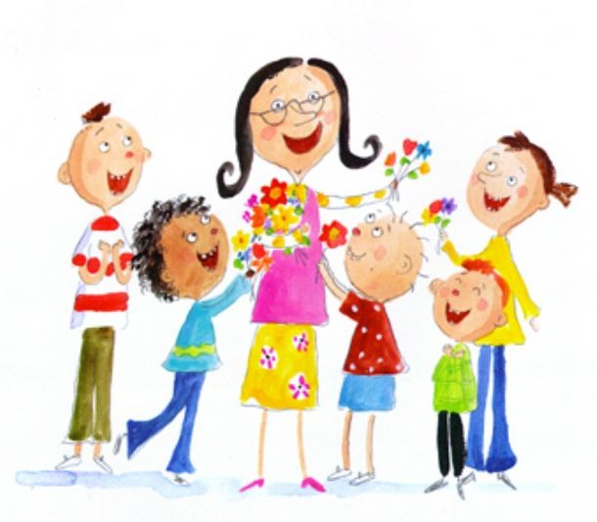
Для того,щоб дитина могла творчо працювати, потрібно створити їй необхідні умови, і тоді дитяча душа потягнеться до прекрасного і
сама захоче щось
створити.

Slide 11
Одне із завдань учителя – навчити дитину творчо працювати. Творчість у поєднанні з працею дасть бажані результати.

Slide 12
Кожен учитель повинен допомогти учневі знайти себе в житті, пробудити чи розвинути в дитині те творче зернятко, яке є в кожному, бо закладене самою природою.

Slide 13
Рекомендації для ефективного розвитку творчих здібностей учнів:
не намагатися дати певну суму знань, а дбати про паростки творчості;
вчасно помітити приховані творчі здібності учнів;
зосередити увагу на відборі ефективних завдань, які б пробуджували дитячі душі до творчості;

Slide 14
завдання для творчих робіт давати у кількох варіантах, щоб учень міг вибрати;
створювати проблемні ситуації, що вимагають пошуків альтернативи;
допомогти учням повірити в свої сили;
не обмежувати творчу уяву учнів, не ставити її у вузькі рамки;

Slide 15
не повчати відкрито, не критикувати строго;
стимулювати і підтримувати ініціативу учня;
помічати навіть незначні досягнення;

Slide 16
Прийоми інтерактивного навчання
Від найпростіших : “ Робота в парах ”, “ Карусель ”, “ Мікрофон “ – до складних :
“ Мозковий штурм “, “ Мозаїка “ , “ Аналіз ситуації “. А також дискусії, дебати, імітаційні ігри.

Slide 17
Використання інтерактивних технологій не самоціль, а засіб створення атмосфери доброзичливості й порозуміння, зняття з душі дитини почуття страху, спосіб зробити її розкутою, навіяти впевненість у своїх силах.

Slide 18
Складові ефективності й успішності уроку
Глибокі теоретичні знання
Ретельна підготовка уроку
Творчий підхід учителя
Ефективний урок

Slide 19
Моя методична робота
Участь у роботі районної та шкільної комісіях
Участь у шкільних і районних олімпіадах
Участь у конкурсах «Патріот», «Соняшник»
Участь у предметних тижнях
Проведення відкритих уроків

Slide 20
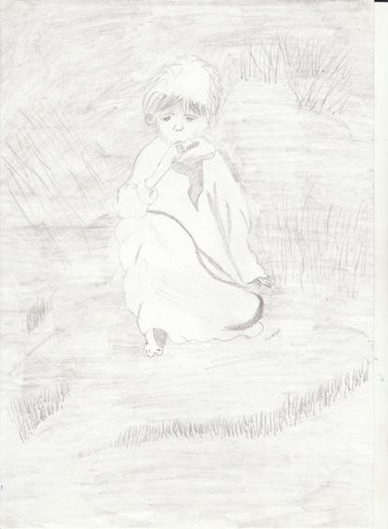
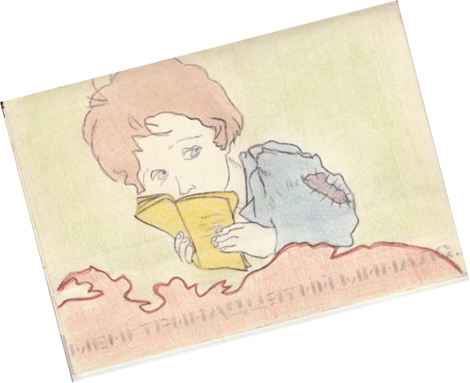
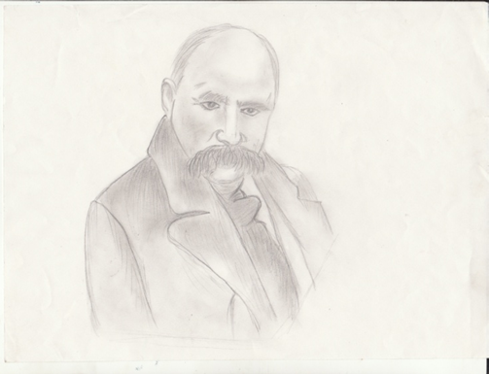
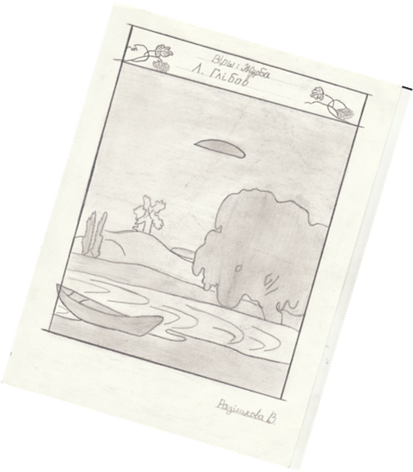
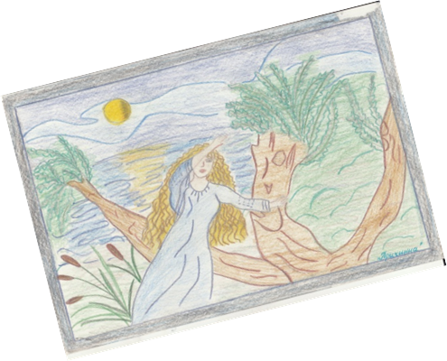
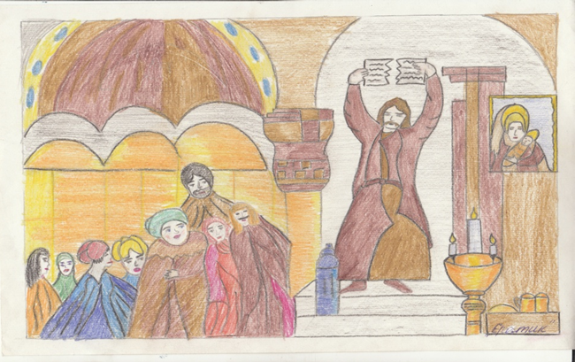
Від творчого вчителя до творчого учня

Slide 21
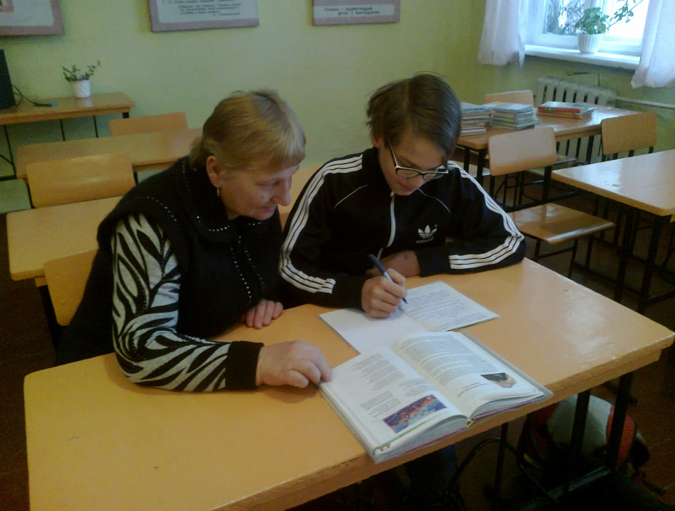
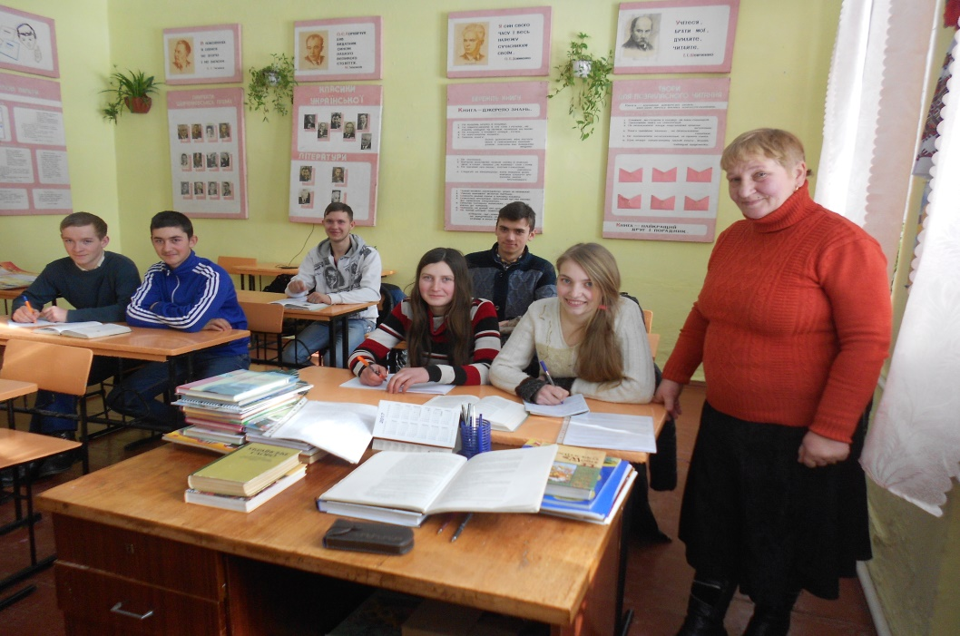
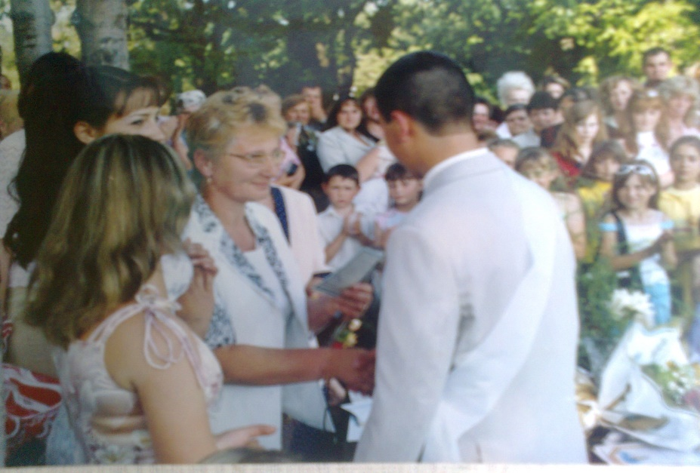
Я – вчитель
Текст…
Текст…

Slide 22
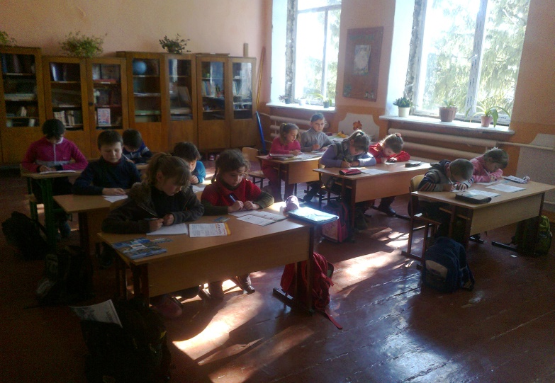
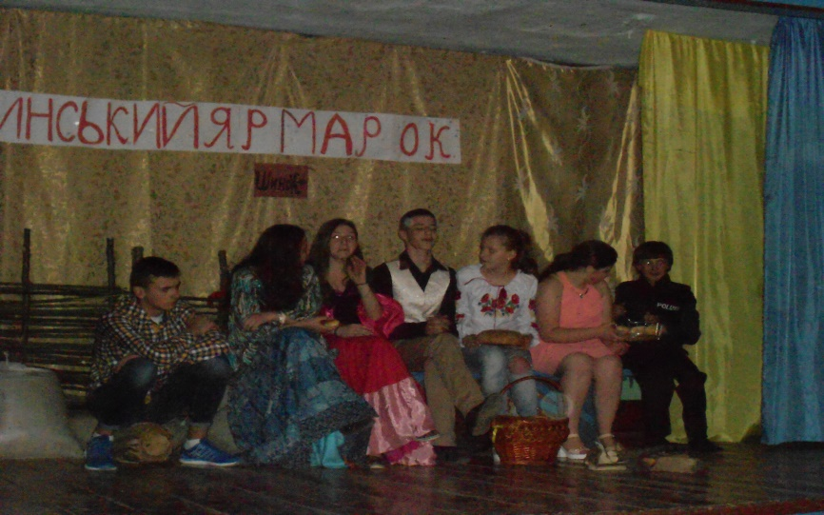
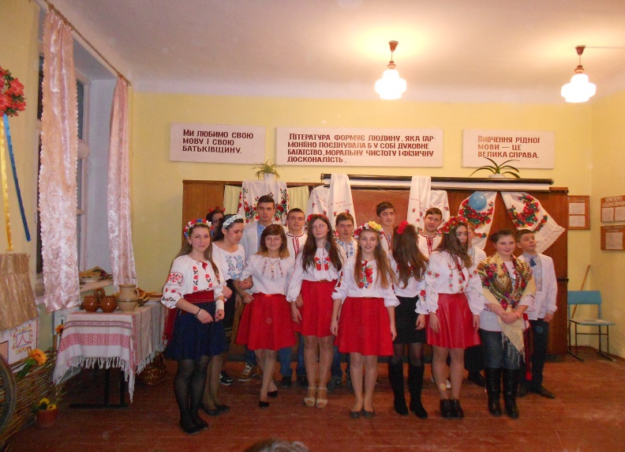
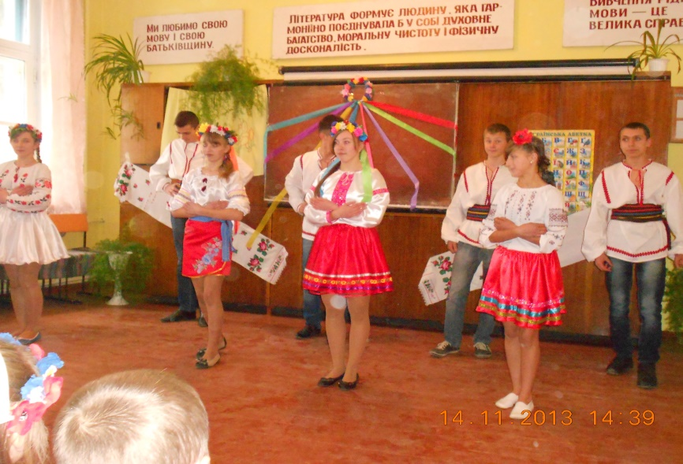
Моя позакласна робота
Конкурс «Соняшник»
«Сорочинський ярмарок» - захід
Тиждень української мови

Slide 23
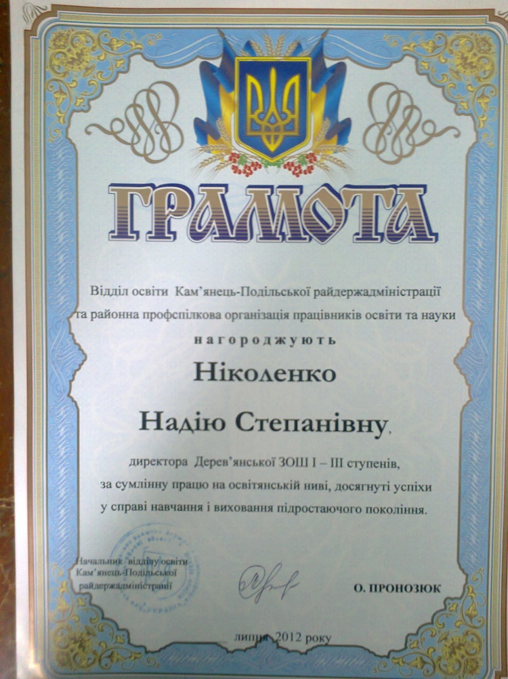
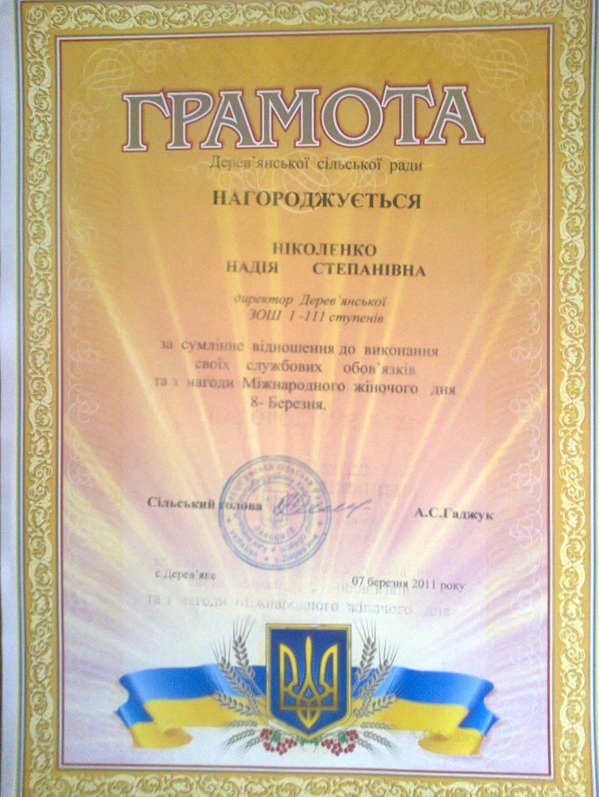
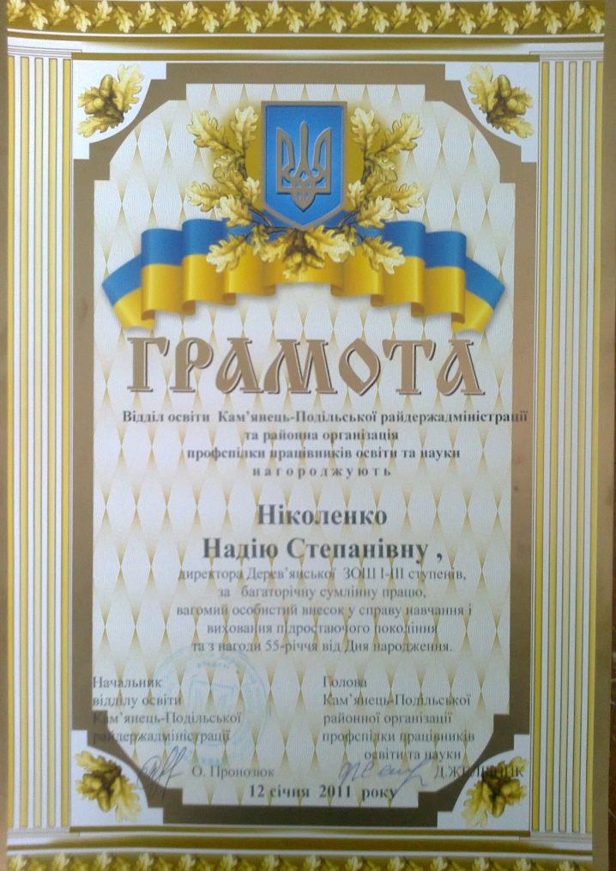
Мої нагороди
.

Slide 24
Мій рельєф педагогічної майстерності
Порівняльна якість знань учнів
Успіхи учнів у 2015-2016 н.р.
Успіхи учнів у 2016-2017 н.р. І семестр

Slide 25
Рецепт вчительського щастя
Візьміть чашу терпіння, налийте туди повне серце любові, вкиньте дві пригорщі щедрості, хлюпніть туди ж гумору, посипте добром, додайте якомога більше віри, і все це добре перемішайте. Потім намажте на шматок відпущеного вам життя і пропонуйте всім, кого зустрінете на своєму шляху

Slide 26
Рецепт вчительської молодості
Систематично вживати: бальзам мудрості, коктейль творчості, каву бадьорості, відвар пунктуальності, настій терпимості, екстракт людяності. Виконуйте все це ретельно і будеш вічно молодий, вчителю

Slide 27
Дякую за увагу
Щоб любові вогонь не згас,
Щоб віддать дітям серце і душу,
Я щоранку заходжу у клас
Я – учитель, я вчити мушу

